Slide 1
КазНУ им. аль Фараби исторический факультет кафедра истории Казахстана
Удербаева С.К.
Лекция по курсу «Микроистория» для магистрантов специальности «История (7M01601)».

Slide 2
Тема 10.
Эмануэль Ле Руа Ладюри.

Slide 3
Эмануэль Ле Руа Ладюри (Emmanuel Le Roy Ladurie) - французский историк, известный своими работами в области социальной и культурной истории. Он родился 19 июля 1929 года и считается одним из важных представителей «Новой истории» (Nouvelle Histoire) во Франции. Эмануэль Ле Руа Ладюри родился в Лес-Малезерб, Франция. Он изучал историю в Парижском университете и был учеником Марка Блока, известного историка и представителя «Новой истории». Почётный профессор Коллеж де Франс, член Французской академии моральных и политических наук. Представитель Школы «Анналов», ученик Фернана Броделя.

Slide 4
Эммануэль Ле Руа Ладюри (фр. Emmanuel Le Roy Ladurie, 19 июля 1929, Ле-Мутье-ан-Сингле, департамент Кальвадос, Франция) — французский историк.

Slide 5
Почётный профессор Коллеж де Франс, член Французской академии моральных и политических наук. Представитель Школы «Анналов», ученик Фернана Броделя. Родился в семье политика христианско-демократической ориентации Жака Ле Руа Ладюри, бывшего министром сельского хозяйства в правительстве Виши в 1942 году и депутатом парламента в 1951–1962 годах. Окончил Парижский университет; преподавал в Университете Монпелье. В 1966 году издал первую крупную работу — свою диссертацию Les paysans de Languedoc (Крестьяне Лангедока). В этой работе он выдвинул тезис о статичности социально-экономической истории Лангедока.

Slide 6
В 1975 году была издана его самая известная работа — Montaillou, village occitan de 1294 à 1324 («Монтайю, окситанская деревня (1294–1324)»). На основании материалов, собранных в ходе борьбы с ересью катаров Жаком Фурнье, епископом Памье, а позднее ставшим папой римским под именем Бенедикта XII, Ладюри восстановил мельчайшие подробности жизни крестьян южнофранцузской деревни Монтайю на рубеже XIII–XIV веков. Исследование стало образцом целостного взгляда на живую социальную реальность прошлого, без искусственного членения на отдельные сферы исторического анализа (быт, этика, хозяйство). Книга Ладюри считается одной из классических работ микроистории. В то же время, обращалось внимание на недостаточно критическое отношение к источникам.

Slide 7
Montaillou, village occitan de 1294 à 1324 («Монтайю, окситанская деревня (1294–1324)»).

Slide 8
Эмманюэль Ле Руа Ладюри Монтайю, окситанская деревня (1294 - 1324)
Издательство Уральского Университета
Год выпуска
2001
рус. пер. В. А. Бабинцева, Я. Ю. Старцева: Екатеринбург

Slide 9
Книга Ле Руа Ладюри посвящена горной деревеньке, где проживало около трехсот человек. В начале XIV века деревушка стала объектом пристального внимания местной инквизиции, искавшей следы катарской ереси, которых в деревушке было предостаточно: хотя альбигойский крестовый поход закончился почти сто лет назад, в деревушке почитали добрых людей. Сохранили протоколы допросов на несколько томов, из которых Ле Руа Ладюри и создал книгу, где описываются обычаи и верования селян, с цитатами и пояснениями.

Slide 10
«Монтайю, окситанская деревня».
Одна из самых коммерчески успешных книг по истории

Slide 11
В самой известной своей работе «Монтайю, окситанская деревня (1294—1324)» на основании материалов, собранных инквизитором Жаком Фурнье, епископом Памье (с целью искоренить катарскую ересь, сохранявшуюся в горах на юге Франции, в течение нескольких лет (с 1318 по 1324) он допрашивал жителей Монтайю и подробно записывал их показания), историку удалось создать «плотное описание» этой деревни на рубеже XIII и XIV вв., включающее анализ географического положения, хозяйственной жизни крестьян, их религиозных верований, отношения к богатству, детям, отношениям между полами и т. п. Это исследование считается одной из первых работ по микроистории.

Slide 12
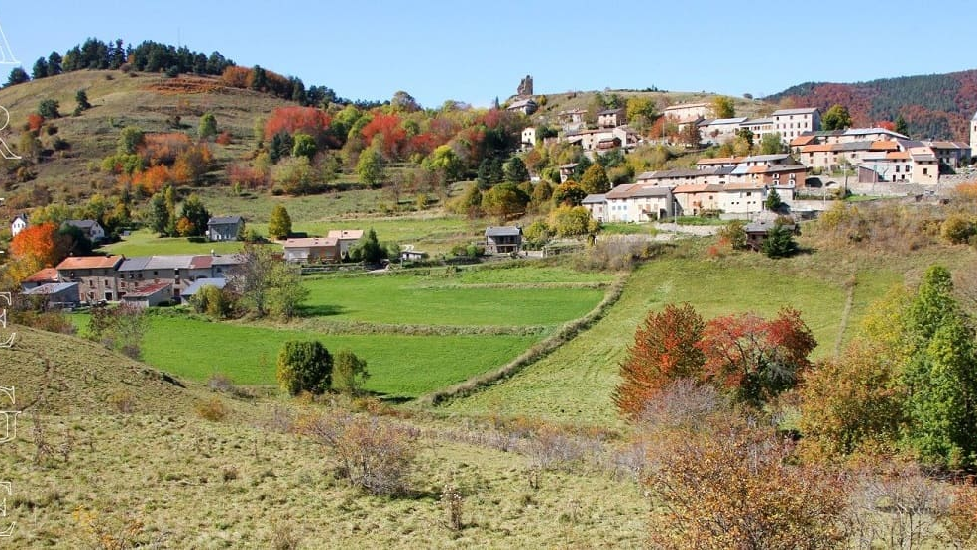
Монтайю сегодня. Фото: photosariege.com

Slide 13
Ле Руа Ладюри нашел и проанализировал рассказы тех, кого обычно называют «безмолвствующим большинством» — необразованных крестьян. Он подробно описал, как они работали и отдыхали, ссорились и любили, рождались и умирали, боролись с болезнями. Как ходили в церковь и вечером общались друг с другом... Он дал читателям возможность увидеть не только их быт, но и мир их представлений, убеждений и чувств.

Slide 14
Книга состоит из двух больших частей. Первая из них («Экология Монтайю: дом и пастух») посвящена концепции domus — осталя как первичной общности совместного проживания, позиционированию его как основной ценности окситанских крестьян. Круг связей domus’a простирается до горных пастбищ, ограничивая внешний круг связей общины. Вторая часть («Археология Монтайю: от жеста к мифу») посвящена поведенческим стереотипам, обнаруживаемым у жителей деревни.

Slide 15
В 1973 и 1978 годах вышли два тома его работы Le Territoire de l’historien (Территория историка), посвящённой методологическим вопросам. В 1980 году вышла его работа Le Carnaval de Romans (Карнавал в Романе), посвящённая изучению массовой резни во время карнавала в южнофранцузском городке Роман в 1580 году. Кроме того, Ладюри изучал историю климата и его влияние на социально-экономические процессы. Ученый выдвинул концепцию равновесия экодемографической системы Европы в XIV — середине XVIII веков. Долгое время Ладюри был членом Французской коммунистической партии; в 1963 году перешёл в 1963 году перешёл в Объединённую социалистическую партию.

Slide 16
История климата с 1000 года
Л.: Гидрометеоиздат, 1971. — 270 с.
Перевод А.С. Чаплыгиной

Slide 17
Эммануэль Ле Руа Ладюри История регионов Франции Перевод: М. Иванова Год издания: 2005

Slide 18
Большое место в исследованиях Э. Ле Руа Ладюри занимает история климата и вопрос о его влиянии на социально-экономические процессы. Историк выдвинул концепцию равновесия экодемографической системы Европы в XIV — середине XVIII в.

Slide 19
Литература:
Ле Руа Ладюри Э. Монтайю, окситанская деревня (1294-1324) / Пер. с франц. В.А.Бабинцева и Я.Ю.Старцева. Екатеринбург: Изд-во Урал. ун-та, 2001.
Ле Руа Ладюри Э. История климата с 1000 года. — Л.: Гидрометеоиздат, 1971.
Ле Руа Ладюри Э. Королевская Франция (1460—1610): от Людовика XI до Генриха IV. — М.: Международные отношения, 2004.
Ле Руа Ладюри Э. История регионов Франции: периферийные регионы Франции от истоков до наших дней. — М.: РОССПЭН, 2005.
Белянин А. Эммануэль Ле Руа Ладюри – «Монтайю, окситанская деревня». Одна из самых коммерчески успешных книг по истории//Режим доступа: https://avefrance.com/france-all/montajju/

Slide 20
Вопросы для самоконтроля:
Какие ключевые идеи и методологические подходы Эмануэль Ле Руа Ладюри внес в микроисторию?
Какую роль сыграла его работа "Монтайю: структура и события" в развитии микроистории и школы Анналов?
Какие были ключевые работы и публикации Эмануэля Ле Руа Ладюри, и какие темы они затрагивали?
Какие методы микроистории применял Эмануэль Ле Руа Ладюри в своих исследованиях, и какие исторические документы он использовал?

